Slide 1

DESENVOLVIMENTO WEB
CURSO BACHARELADO EM CIÊNCIA DA COMPUTAÇÃO
SEMESTRE: 7º
Prof.: Me. Rhyan Ximenes
Lattes: lattes.cnpq.br/2089613781353862

Slide 2
Estruturas de Controle
Sintaxe do if:
If (condição)
{
//Comandos;
}
Figura 01. Sintaxe da estrutura de controle simples
Fonte: Próprio autor

Slide 3
Estruturas de Controle
<?php
$idade = 10;
if($idade > =18 && $idade<=125)
$resultado = “maior de idade!”;
if($idade >=0 && $idade<18)
$resultado = “menor de idade!”;
if($idade<0 || $idade>125)
$resultado = “idade inválida!”;
echo $resultado;
?>
Figura 02. Algoritmo com estrutura de controle simples
Fonte: Próprio autor

Slide 4
Estruturas de Controle
Sintaxe if e else:
if(condição)
{
//comandos;
}
else
{
//comandos;
}
Figura 03. Sintaxe estrutura de controle composta
Fonte: Próprio autor

Slide 5
Estruturas de Controle
<?php
$idade = 10;
if($idade > =18)
$resultado = “maior de idade”;
else
$resultado = “menor de idade”;
echo $resultado;
?>
Figura 04. Algoritmo com estrutura de controle composta
Fonte: Próprio autor

Slide 6
Estruturas de Controle
Switch com e sem break:
switch($var)
{
case n1:
//comandos;
case n2:
//comandos;
case n3:
//comandos;
default:
//comandos;
}
Figura 05. Sintaxe estrutura de controle múltipla escolhas
Fonte: Próprio autor

Slide 7
Estruturas de Controle
<?php
$number = 0;
switch($number){
case 0:
echo “escolheu 0”;
case 1:
echo “escolheu 1”;
case 2:
echo “escolheu 2”;
case 3:
echo “escolheu 3”;
}
?>
Figura 06. Algoritmo com estrutura de controle de múltiplas escolhas
Fonte: Próprio autor

Slide 8
Estruturas de Controle
<?php
$number = 1;
switch($number){
case 0:
echo “escolheu 0”;
break;
case 1:
echo “escolheu 1”;
break;
case 2:
echo “escolheu 2”;
break;
case 3:
echo “escolheu 3”;
break;
}
?>
Figura 07. Algoritmo com estrutura de controle de múltiplas escolhas
Fonte: Próprio autor

Slide 9
Estruturas de Repetição
São estruturas utilizadas para que sejam repetidas várias vezes blocos de programas;
A linguagem PHP possui as seguintes estruturas para laços de repetição:
while;
for;
for each
do while.

Slide 10
Estruturas de Repetição
Em resumo tem-se:
while laço de repetição com teste na entrada do laço;
do while laço de repetição com o teste na saída do laço;
For laço de repetição adequado para situações em que sabe-se o número pré-determinado de repetições que deverão ser realizadas;
Foreach indicado para manipulação de arrays.
While(condicao)
{
}
foreach (array_expression as $value)
{
}
Ou
foreach (array_expression as $key => $value)
{
}
for(inicializador; condicao; incremento)
{
}
do
{
}
While(condicao)
Figura 08. Sintaxe dos laços de repetição
Fonte: Cobo (2005)

Slide 11
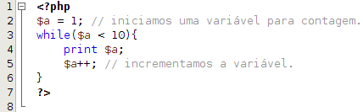
Estruturas de Repetição (While)
Nessa estrutura o teste é feito na entrada da estrutura, ou seja, o(s) comando(s) internos ao while só serão
realizados se o teste for verdadeiro e enquanto o teste for verdadeiro.
Exemplo com While:
Figura 09. Algoritmo com laço de repetição while
Fonte: Próprio autor

Slide 12
Estruturas de Repetição (While)
Nessa estrutura o teste é feito na entrada da estrutura, ou seja, o(s) comando(s) internos ao while só serão
realizados se o teste for verdadeiro e enquanto o teste for verdadeiro.
<?php $cont = 1; while ($cont <= 10)
{ echo $cont;
cont++; } ?>
Exemplo com o While:
Figura 10. Algoritmo com laço de repetição while
Fonte: Próprio autor

Slide 13
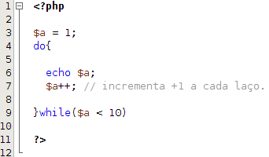
Estruturas de Repetição (Do...while( ))
Nesse estrutura de repetição o teste é feito ao final do bloco diferentemente de outros como o while que fará logo no início.
Exemplo com do while:
Figura 11. Algoritmo com laço de repetição do while
Fonte: Próprio autor

Slide 14
Estruturas de Repetição (Do...while( ))
Nesse estrutura de repetição o teste é feito ao final do bloco diferentemente de outros como o while que fará logo no início.
<?php $cont = 1; do
{
echo $cont;
cont++;
}while ($cont <= 10)
?>
Exemplo com o do while:
Figura 12. Algoritmo com laço de repetição do while
Fonte: Próprio autor

Slide 15
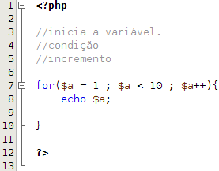
Estruturas de Repetição (for...)
Nessa estrutura de repetição (for) o mesmo será usado para repetir um comando, ou bloco de comandos, um número de vezes pré-determinadas.
Se não soubermos o número pré-determinado de vezes, será necessário a utilização de estruturas como while ou do-while.
Exemplo com for:
Figura 13. Algoritmo com laço de repetição for
Fonte: Próprio autor

Slide 16
Estruturas de Repetição (for...)
Nessa estrutura de repetição (for) o mesmo será usado para repetir um comando, ou bloco de comandos, um número de vezes pré-determinadas.
Se não soubermos o número pré-determinado de vezes, será necessário a utilização de estruturas como while ou do-while.
<?php for($cont = 1;$cont<=10;$cont++) {
echo $cont;
}
?>
Exemplo com for:
Figura 14. Algoritmo com laço de repetição for
Fonte: Próprio autor

Slide 17
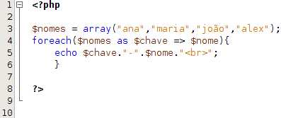
Estruturas de Repetição (foreach...)
Usa-se essa variante do for para percorrer sempre do começo ao fim, todos os elementos de um Array.
Exemplo com foreach:
Figura 15. Algoritmo01 com laço de repetição foreach
Fonte: Próprio autor

Slide 18
Estruturas de Repetição (foreach...)
Usa-se essa variante do for para percorrer sempre do começo ao fim, todos os elementos de um Array.
<?php $arr = array(1, 2, 3, 4); foreach ($arr as $value)
{ $value = $value * 2; } // $arr é um array(2, 4, 6, 8) unset($value); ?>
Exemplo com foreach:
Figura 16. Algoritmo02 com laço de repetição foreach
Fonte: Próprio autor
unset($value); // Pausa a referência com o último elemento.

Slide 19
Estruturas de Repetição (foreach...)
Usa-se essa variante do for para percorrer sempre do começo ao fim, todos os elementos de um Array.
Exemplo com foreach:
Figura 17. Algoritmo03 com laço de repetição foreach
Fonte: Próprio autor

Slide 20
Manipulação de Arrays
Um array no PHP é atualmente um conjunto de valores ordenado.
Pode ser relacionado cada valor com uma chave, para indicar qual posição o valor está armazenado dentro do array.
Criando um Array:
Sintaxe:
$nomes = array(‘João’, ’Paulo’, ’Ana’, 'Alexandre');
ou:
$nomes = array(0=>’João', 1=>’Paulo', 2=>’Ana', 3=>'Alexandre');

Slide 21
Manipulação de Arrays
Existem outras formas de criar um array, onde simplesmente pode-se adicionar valores conforme a sintaxe abaixo:
$nome[] = 'Mariela';
$nome[] = ‘Joaquim';
$nome[] = 'Carlene';
$nome[] = ‘Josefine';
Em código:
Figura 18. Algoritmo de um array de cores
Fonte: Próprio autor

Slide 22


Manipulação de Arrays
Arrays Associativos:
Aos arrays associativos associa-­se um determinado valor ou nome a um dos valores do array.
O array associativo usa strings como índice, onde cada string pode representas uma chave.
Exemplos:
Figura 19. Algoritmo com array de nomes
Fonte: Próprio autor
Figura 20. Algoritmo com manipulação de array associativo
Fonte: Próprio autor

Slide 23
Manipulação de Arrays
Exemplos:
<?php $frutas = array ( "frutas" => array("a"=>"laranja", "b"=>"banana", "c"=>"maçã"), "numeros" => array(1, 2, 3, 4, 5, 6), "buracos" => array("primeiro", 5 => "segundo", "terceiro") ); ?>
Figura 21. Algoritmo com manipulação de array
Fonte: Próprio autor

Slide 24
Manipulação de Arrays
Exemplos:
[0] => 1
[1] => 1
[2] => 1
[3] => 13
[4] => 1
[8] => 1
[9] => 19
<?php $array = array(1, 1, 1, 1, 1, 8 => 1, 4 => 1, 19, 3 => 13); print_r($array); ?>
Figura 22. Algoritmo com manipulação de array
Fonte: Próprio autor
Figura 23. Saída do array
Fonte: Próprio autor
<?php $firstquarter = array(1 => 'Janeiro', 'Fevereiro', 'Março'); print_r($firstquarter); ?>
[0] => 1
[2] => 1
[3] => 13
Figura 24. Algoritmo com manipulação de array
Fonte: Próprio autor
Figura 25. Saída do array
Fonte: Próprio autor

Slide 25
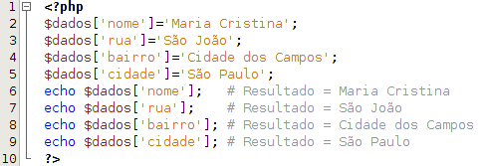
Manipulação de Arrays
Lendo um array:
Figura 26. Algoritmo com manipulação e exibição de array
Fonte: Próprio autor

Slide 26
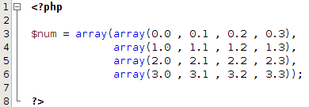
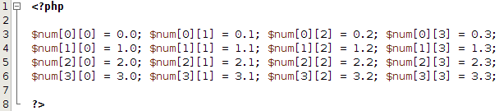
Manipulação de Arrays
Arrays multidimensionais:
Com outras palavras, um array multidimensional é como um contêiner que guardará mais valores para cada posição, ou seja, como se os elementos do array fossem por sua vez outros arrays.
Exemplos:
Figura 27. Algoritmo01 com manipulação de array multidimensionais
Fonte: Próprio autor
Figura 28. Algoritmo02 com manipulação de array multidimensionais
Fonte: Próprio autor

Slide 27
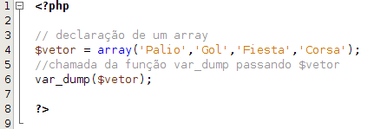
Manipulação de Arrays
Funções com Arrays:
var_dump
Sintaxe: var_dump ( mixed $expression [, mixed $expression [, $... ]] ) : void
O var_dump mostra informações sobre a variável, ou seja, esta função mostrará uma representação estruturada sobre uma ou mais expressões, incluindo o tipo e o valor.
Figura 29. Algoritmo com manipulação de array, var_dump
Fonte: Próprio autor

Slide 28
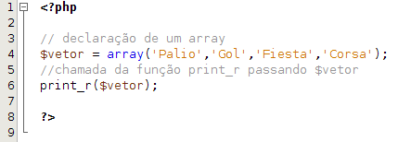
Manipulação de Arrays
print_r
Funções com Arrays:
Sintaxe: print_r ( mixed $expression [, bool $return = false ] ) : mixed
O print_r( ) imprime informação sobre uma variável de forma legível.
Figura 30. Algoritmo com manipulação de array, print_r
Fonte: Próprio autor
Para maiores informações consultar o manual do PHP em: <https://www.php.net/manual/pt_BR/function.print-r>

Slide 29
Referências Bibliográficas
Apostila projeto e-jovem. Governo do Estado do Ceará
COBO, Ángel. PHP y MySQL: Tecnología para el desarrollo de aplicaciones web. Ediciones Díaz de Santos, 2005.
DEITEL, H. M. & DEITEL, P. J. Internet e World Wide Web Como Programar. Bookman, 2ª Edição, 2003.
FREEMAN, Elisabeth. Use a cabeça!: HTML com CSS e HTML. Alta books, 2008.
Função var_dump. Disponível em:<https://www.php.net/manual/pt_BR/function.var-dump.php>, Acessado em: 16.04.2022.
Função print_r. Disponível em:<https://www.php.net/manual/pt_BR/function.print-r>, Acessado em: 18. 04.2022.
Função foreach. Disponível em:<https://www.php.net/manual/en/control-structures.foreach.php>, Acessado em: 11.05.2022.
SIERRA, K., BATES, B., BASHAM, B. Use a Cabeça! Servlets & JSP. Rio de Janeiro: Alta Books, 2005.
SILVA, Maurício Samy. Criando sites com HTML: sites de alta qualidade com HTML e CSS. Novatec Editora, 2008.
_________________. Construindo sites com CSS e (X) HTML: sites controlados por folhas de estilo em cascata. Novatec Editora, 2007.

